Slide 1
Barroco no brasil

Slide 2
“A atmosfera do Barroco está saturada pela experiência do Renascimento e herda as suas formas de elocução maduras e crepusculares: o classicismo e o maneirismo. No entanto, a vida social é outra; outra a retórica em que se traduzem as relações quotidianas.” (BOSI, Alfredo. História concisa da literatura brasileira).
O Maneirismo (segunda metade do século XVI - 1520 até meados de 1610) e o Barroco (século XVII e primeira metade do XVIII) foram duas expressões de reação ao Renascimento.
Maneirismo - Paralelamente ao renascimento clássico, desenvolve-se em Roma um movimento artístico afastado conscientemente do modelo da Antiguidade Clássica. Há uma evidente tendência para a estilização exagerada e um capricho nos detalhes começa a ser sua marca, extrapolando assim as rígidas linhas dos cânones clássicos.
Pintores, arquitetos e escultores são impelidos a deixar Roma com destino a outras cidades. Valendo-se dos mesmos elementos do renascimento, mas agora com um espírito totalmente diferente, criam uma arte de labirintos, espirais e proporções estranhas, que são, sem dúvida, a marca inconfundível do estilo maneirista. Mais adiante, essa arte acabaria cultivada em todas as grandes cidades europeias.

Slide 3
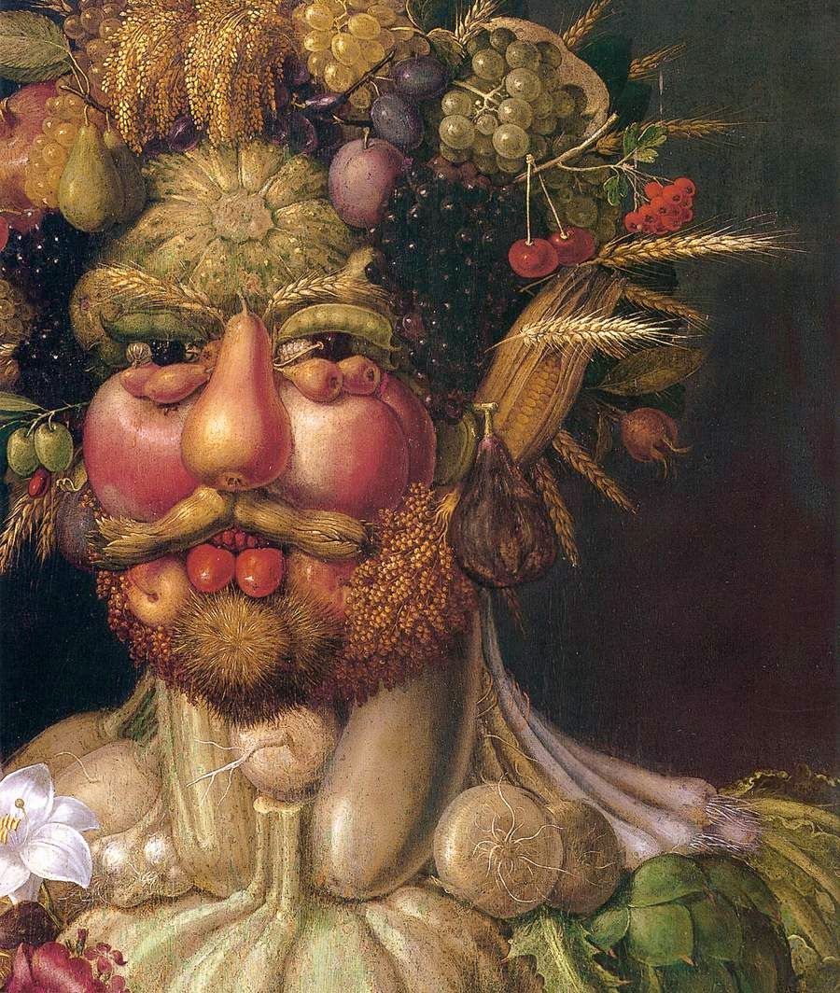
Pintura – Maneirismo

Slide 4
Conceptismo e cultismo
Cultismo ou gongorismo – predomina na poesia e se caracteriza por ser elaboração muito rebuscada da linguagem, por meio de jogos de palavras (trocadilhos, sinonímia, antonímia, homonímia, perífrase), jogos de imagens (figuras de linguagem) e jogos de construção (estruturação sintática elaborada).
Conceptismo ou Quevedismo - predomina na prosa. Ao contrário do rebuscamento linguístico, os autores conceptistas prezavam por seduzir o leitor pela construção intelectual, valorização do conteúdo e essência da significação.
Usa comparações ousadas, exemplificações frequentes, metáforas, imagens, hipérboles, analogias, que podem causar dificuldades para a compreensão.

Slide 5
O Barroco brasileiro
Para uma literatura nacional existir é necessário: a presença de escritores que produzam continuamente, a possibilidade de publicação e circulação e um público leitor.
Em 1601 surgiu o poema épico prosopopeia de Bento Teixeira, marcando o início do Barroco no Brasil;
A imitação de Os Lusíadas é assídua, desde a estrutura até o uso dos chavões da mitologia e dos torneios sintáticos. Há “Descrição do Recife de Pernambuco”, “Olinda Celebrada” e o canto dos feitos de Albuquerque Coelho, entra a título de louvação da terra enquanto colônia;
Maiores nomes do Barroco: Gregório de Matos e Padre Antônio Vieira;
Principais artistas e escritores se encontravam na região nordeste (Salvador, capital do Brasil entre 1549 e 1763);

Slide 6
Gregório de Matos
Poesia muito mais rica, a do baiano Gregório de Matos Guerra (1636-1696), que interessa não só como documento da vida social dos Seiscentos, mas também pelo nível artístico que atingiu
Inspirou-se na literatura portuguesa de então, estudando no país, tendo contato com os principais poetas do século XVI e XVII, como Camões, por exemplo.
Tornou-se conhecido por sua poesia lírica, sacra e satírica
POESIA LÍRICA
Oposição entre espírito e matéria, para desenvolver sua poesia.

Slide 7
A poesia de gregório de matos
Poesia Lírica
Pintura admirável de uma beleza
Vês esse Sol de luzes coroado? - A
Em pérolas a Aurora convertida? - B
Vês a Lua de estrelas guarnecida? - B
Vês o Céu de Planetas adorado? - A
O Céu deixemos; vês naquele prado - A
A Rosa com razão desvanecida? - B
A Açucena por alva presumida? - B
O Cravo por galã lisonjeado? - A
Deixa o prado; vem cá, minha adorada, - C
Vês de esse mar a esfera cristalina - D
Em sucessivo aljôfar desatada? - C
Parece aos olhos ser de prata fina? - D
Vês tudo isto bem? Pois tudo é nada C
À vista do teu rosto, Catarina. D
Açucena: planta procedente da Ásia, muito conhecida pelas flores alvas e perfumadas.
Presumida: vaidosa
Aljôfar: pérola muito miúda. Em sentido figurado: gotas de água, o orvalho da manhã.

Slide 8
À mesma d. Ângela
Anjo no nome, Angélica na cara!
Isso é ser flor, e Anjo juntamente:
Ser Angélica flor, e Anjo florente,
Em quem, senão em vós, se uniformara:
Quem vira uma tal flor, que a não cortara,
De verde pé, da rama fluorescente;
E quem um Anjo vira tão luzente,
Que por seu Deus o não idolatrara?
Se pois como Anjo sois dos meus altares,
Fôreis o meu Custódio, e a minha guarda,
Livrara eu de diabólicos azares.
Mas vejo, que por bela, e por galharda,
Posto que os Anjos nunca dão pesares,
Sois Anjo, que me tenta, e não me guarda.

Slide 9
Gregório de matos
O poeta erótico
Também alcunhado de profano, o poeta exalta a sensualidade e a volúpia das amantes que conquistou na Bahia, além dos escândalos sexuais envolvendo os conventos da cidade.
Poesia sacra – senso de pecado, constatação da fragilidade humana e o temor diante da morte e da condenação eterna. Típica poesia da fase final de sua vida.

Slide 10
A poesia Sacra
BUSCANDO A CRISTO
A vós correndo vou, braços sagrados,
Nessa cruz sacrossanta descobertos
Que, para receber-me, estais abertos,
E, por não castigar-me, estais cravados.
A vós, divinos olhos, eclipsados
De tanto sangue e lágrimas abertos,
Pois, para perdoar-me, estais despertos,
E, por não condenar-me, estais fechados.
A vós, pregados pés, por não deixar-me,
A vós, sangue vertido, para ungir-me,
A vós, cabeça baixa, pra chamar-me
A vós, lado patente, quero unir-me,
A vós, cravos preciosos, quero atar-me,
Para ficar unido, atado e firme.

Slide 11
Soneto a Nosso Senhor
Pequei, Senhor, mas não porque hei pecado,
Da vossa alta clemência me despido;
Porque quanto mais tenho delinquido
Vos tem a perdoar mais empenhado.
Se basta a voz irar tanto pecado,
A abrandar-vos sobeja um só gemido:
Que a mesma culpa que vos há ofendido,
Vos tem para o perdão lisonjeado.
Se uma ovelha perdida e já cobrada
Glória tal e prazer tão repentino
Vos deu, como afirmais na sacra história.
Eu sou, Senhor a ovelha desgarrada,
Recobrai-a; e não queirais, pastor divino,
Perder na vossa ovelha a vossa glória.

Slide 12
Poesia Satírica
Exilado para Angola em 1694
Vai da brincadeira inconsequente à denúncia virulenta. Pela contundência e insistência de suas críticas, ficou conhecido como “Boca do Inferno”.
Critica principalmente a ambição desmedida dos colonos, bem como transgressões morais;
Seus alvos favoritos eram governadores, administradores, religiosos (ou religiosas) e comerciantes.

Slide 13
Glossário:
carepa: caspa, sujeira.
galorpa: instrumento utilizado pelos carpinteiros para aplainar madeira.
increpar: censurar
Neste mundo é mais rico, o que mais rapa:
Quem mais limpo se faz, tem mais carepa;
Com sua língua, ao nobre o vil decepa:
O Velhaco maior sempre tem capa.
Mostra o patife da nobreza o mapa:
Quem tem mão de agarrar, ligeiro trepa;
Quem menos falar pode, mais increpa:
Quem dinheiro tiver, pode ser Papa.
A flor baixa se inculca por tulipa;
Bengala hoje na mão, ontem garlopa,
Mais isento se mostra o que mais chupa.
(...)
(MATOS, Gregório de. Poemas. Belo Horizonte: Autêntica Ed., 1998. p. 56.)
Aquele que se faz de honrado é o mais desonesto. O mais rico é aquele que mais joga com o dinheiro dos outros, ou seja, rouba.
o foco é nos costumes da sociedade, hipócrita.

Slide 14
https://www.youtube.com/watch?v=_amoeHb1xAY&ab_channel=CaetanoVelosoVEVO
Triste Bahia, oh, quão dessemelhante
Triste Bahia, oh, quão dessemelhante
Estás e estou do nosso antigo estado
Pobre te vejo a ti, tu a mim empenhado
Rico te vejo eu, já tu a mim abundante
Triste Bahia, oh, quão dessemelhante
A ti tocou-te a máquina mercante
Quem tua larga barra tem entrado
A mim vem me trocando e tem trocado
Tanto negócio e tanto negociante
Triste, oh, quão dessemelhante, triste
Pastinha já foi à África
Pastinha já foi à África
Pra mostrar capoeira do Brasil
Eu já vivo tão cansado
De viver aqui na Terra
Triste Bahia
Triste Bahia!
ó quão dessemelhante
Estás e estou do nosso antigo estado!
Pobre te vejo a ti, tu a mi abundante.
A ti tricou-te a máquina mercante,
Que em tua larga barra tem entrado,
A mim foi-me trocando e, tem trocado,
Tanto negócio e tanto negociante.

Slide 15
Padre Antônio vieira
Jesuíta e de muita influência com o rei de Portugal, era conhecido pela engenhosidade de seus sermões.
Estrutura clássica adotada na produção sermonística:
1º Intróito ou exórdio: em que se apresenta o plano do sermão.
2º - Invocação – pede ajuda do poder divino para expor suas ideias
3º Argumentação ou desenvolvimento (confirmação): em que propõe a tese, debatendo os prós e contras, com alegoria, sentenças e exemplos.
4º Peroração ou epílogo (conclusão): onde recapitula o que foi dito e incita os fiéis a seguirem as ideias propostas, por meio de desfecho vibrante.

Slide 16
Sermão da Sexagenária
Temática: PARÁBOLA DO SEMEADOR”, tirada do Evangelho segundo São Lucas: Semen est verbum Dei (A semente é a palavra de Deus).
Pregar é como semear, então, ao falar da parábola do semeador, Vieira critica pregadores contemporâneos a ele que agradam aos homens ao invés de servir a Deus
O pregador teoriza sobre a arte de pregar, propondo a primazia do conceito, da ideia, sobre o jogo de palavras: CONCEPTISMO X CULTISMO
Lembrando que:
Cultismo – elaboração rebuscada da linguagem – Culto a forma da escrita com muitas figuras de linguagem;
Conceptismo – valoriza o conteúdo como construção intelectual, ousando em uso de metáforas, hipérboles, analogias;

Slide 17
Estrutura
Começa com uma citação bíblica em latim e envolve o ouvinte com fatos concretos e, também, emocionalmente com descrições realistas e convincentes.
“E se quisesse Deus que este tão ilustre e tão numeroso auditório saísse hoje tão desenganado da pregação, como vem enganado com o pregador! Ouçamos o Evangelho, e ouçamo-lo todo, que todo é do caso que me levou e trouxe de tão longe.
Ecce exiit qui seminat, seminare. Diz Cristo que «saiu o pregador evangélico a semear» a palavra divina.”

Slide 18
“Fazer pouco fruto a palavra de Deus no Mundo, pode proceder de um de três princípios: ou da parte do pregador, ou da parte do ouvinte, ou da parte de Deus. Para uma alma se converter por meio de um sermão, há-de haver três concursos: há-de concorrer o pregador com a doutrina, persuadindo; há-de concorrer o ouvinte com o entendimento, percebendo; há-de concorrer Deus com a graça, alumiando. Para um homem se ver a si mesmo, são necessárias três coisas: olhos, espelho e luz. Se tem espelho e é cego, não se pode ver por falta de olhos; se tem espelho e olhos, e é de noite, não se pode ver por falta de luz. Logo, há mister luz, há mister espelho e há mister olhos. Que coisa é a conversão de uma alma, senão entrar um homem dentro em si e ver-se a si mesmo?
Para esta vista são necessários olhos, é necessária luz e é necessário espelho. O pregador concorre com o espelho, que é a doutrina; Deus concorre com a luz, que é a graça; o homem concorre com os olhos, que é o conhecimento.”
Por que a palavra de Deus não faz fruto? Culpa dos pregadores que enfeitam as palavras por vaidade

Slide 19
“Não nego nem quero dizer que o sermão não haja de ter variedade de discursos, mas esses hão-de nascerem todos da mesma matéria e continuar e acabar nela. Quereis ver tudo isto com os olhos? Ora vede. Uma árvore tem raízes, tem tronco, tem ramos, tem folhas, tem varas, tem flores, tem frutos. Assim há-de ser o sermão: há-de ter raízes fortes e sólidas, porque há-de ser fundado no Evangelho; há-de ter um tronco, porque há-de ter um só assunto e tratar uma só matéria; deste tronco hão-de nascerem diversos ramos, que são diversos discursos, mas nascidos da mesma matéria e continuados nela; estes ramos hão-de ser secos, senão cobertos de folhas, porque os discursos hão-de ser vestidos e ornados de palavras (...)
Assim como uma árvore com suas raízes o sermão precisa desenvolver um único tema, uma só matéria, que deve estar em seu início e ao qual deve retornar o pregador ao concluir sua argumentação

Slide 20
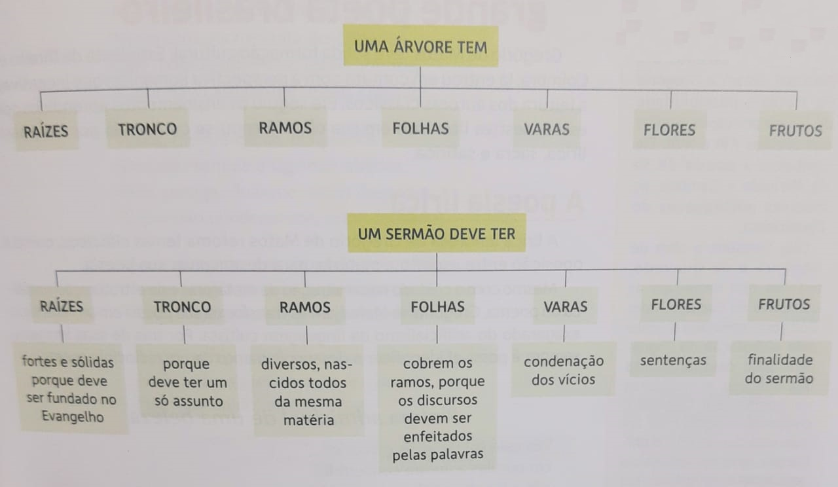

Slide 21
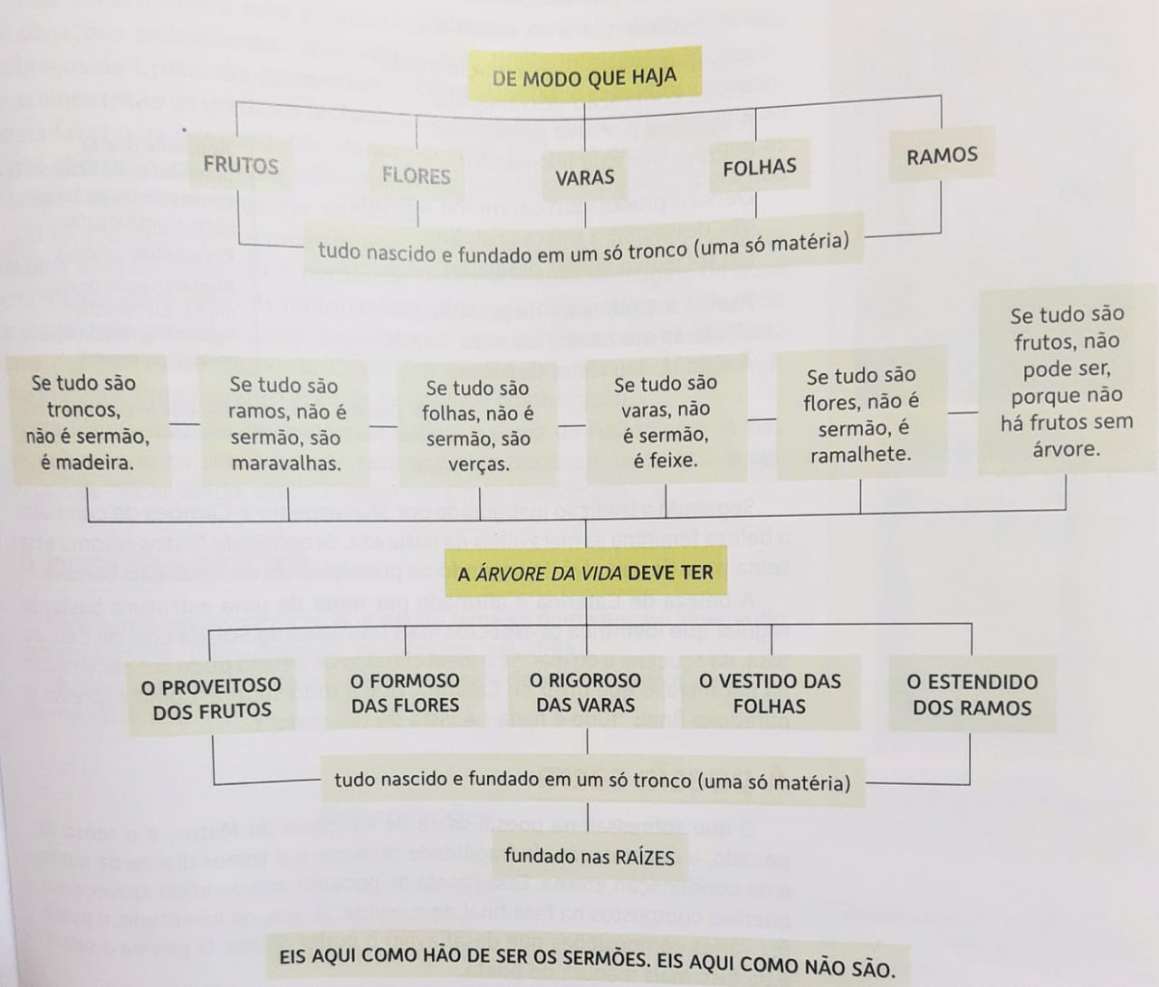

Slide 22
